Slide 1
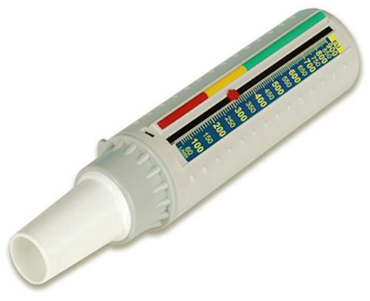
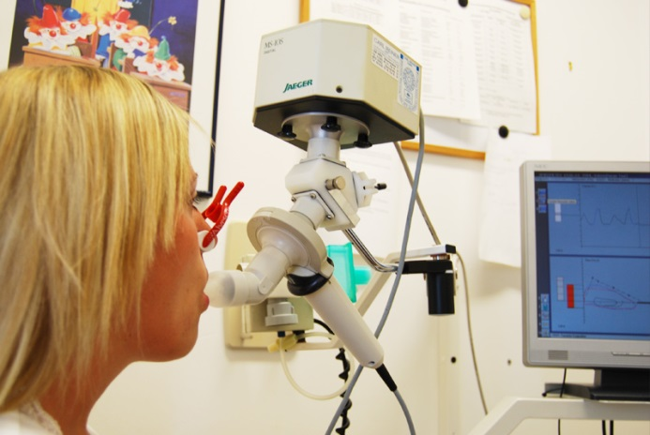
Longfunctieonderzoek
Peakflow
spirometrie

Slide 2
Doelstellingen
Ken je de belangrijkste achtergronden van longfunctie onderzoek
Weet je waar bij longfunctieonderzoek op gelet moet worden
Heb je een beeld van de mate waarin dit onderzoek voor de patiënt belastend kan zijn
Kun je over dit onderzoek enige voorlichting geven
Weet je wat is het verschil is tussen Astma en COPD

Slide 3
Inleiding
10 % van alle mensen heeft een gestoorde longfunctie!
(Ademhalingsklachten).
Huisartsenpraktijk
Arbodiensten
Ziekenhuis (longfunctieassistenten)

Slide 4
Wanneer longfunctieonderzoek?
Doel longfunctieonderzoek:
Functie van de luchtwegen en longen tijdens het ademen te onderzoeken.
Meeste patiënten: Astmatische (aanvalsgewijze) en/of chronische bronchitis. Oudere mensen vaak emfyseem
Voor deze aandoeningen gebruik men vaak de termen
Astma
COPD (chronische bronchitis + emfyseem)

Slide 5
Astma
Bij astma zijn de bronchiën in de longen vernauwd tijdens een aanval.
U kunt last hebben van benauwdheid, een piepende ademhaling of langer dan 3 weken hoesten.
https://www.longfonds.nl
Astma: https://youtu.be/BPGKzUQOm6Q

Slide 6
Oorzaken astma
Ontstoken luchtwegen door allergische of hyperactieve schadelijke prikkels.

Slide 7
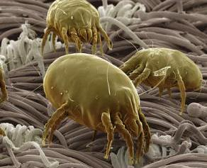
Allergische prikkels
Huisstofmijt
Huisdieren
Stuifmeel van bomen en bloemen

Slide 8
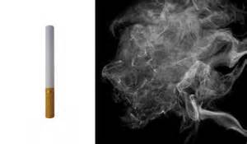
Hyperactieve prikkels
Rook
Koude lucht
Stress
Lichamelijke inspanning
Virusinfectie
Bovengenoemde prikkels hebben niets met een allergie te maken.

Slide 9
COPD
Bij COPD zijn de longen chronisch ontstoken. Chronisch betekent dat het blijvend is. Heel vaak is roken de oorzaak van COPD. Maar het kan ook komen door een erfelijke ziekte of moeilijk te behandelen astma.
Op wereldvlak is COPD momenteel de 12de doodsoorzaak, in de Westerse landen kan dit zelfs oorzaak nummer 3 zijn. Men verwacht echter dat tegen 2020 COPD wereldwijd op nummer 2 zal staan

Slide 10
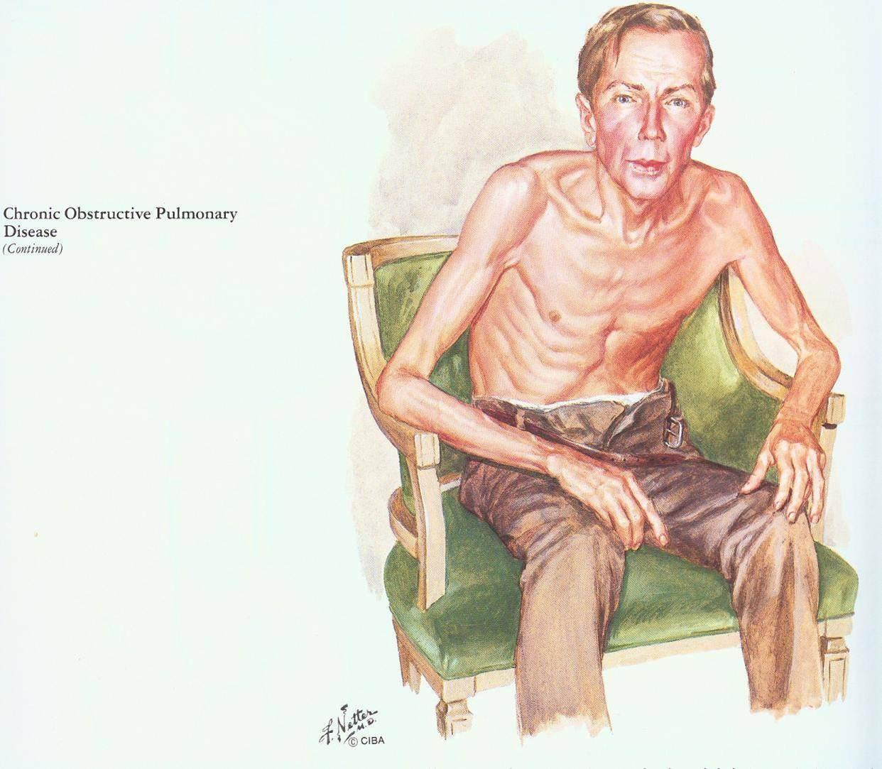
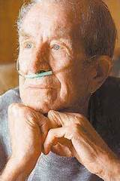
Verschijnselen COPD
Notes:
COPD: luchtstroom kan steeds verder afnemen. Invaliderend of levensbedreigend worden.
Langere termijn: gewichtsverlies, hartfalen door verandering in de structuur van de rechter hartkamer

Slide 11
COPD verwijzingen naar filmpjes
Gezondheidsplein
https://www.youtube.com/watch?feature=player_detailpage&v=NLkihnKRhq0
Het Longfonds
https://youtu.be/0sXn_Qmx68E

Slide 12
COPD
Meestal ex(rokers) ouder dan 40 jaar (20 jaar gerookt hebben; Lagere opleiding
Riscofactoren; chronische blootstelling aan fijnstof
Klachten en achtergronden
Bronchusobstructie > ontstekingsproces
Benauwdheid, hoesten met slijm opgeven
Luchtweginfecties
Verminderd inspanningsvermogen

Slide 13
Onderzoeken bij Astma
De huisarts vraagt naar uw klachten en onderzoekt u.
Als de huisarts vermoedt dat u astma heeft, krijgt u meestal:
een longfunctietest (spirometer) en
bloedonderzoek naar allergieën
Voor de longfunctietest mag u geen medicijnen nemen die de luchtwegen verwijden.

Slide 14
Spirometrie
Het ‘echte’ longfunctieonderzoek, vooral belang bij COPD
https://www.youtube.com/watch?feature=player_detailpage&v=O4goNi-E6x4

Slide 15
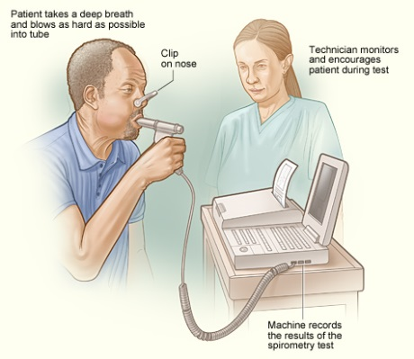
Hoe een spirometrie uitgevoerd wordt
Bij spirometrie kan de patiënt met een mondstuk (verbonden) worden aan de computer.
snelheid en volume bij inspiratie en
expiratie.
capaciteit longen
(leeftijd, geslacht, lengte, gewicht, ras)
Taak doktersassistent:
Aanmoedigen: ‘Blazen, Blazen!’

Slide 16
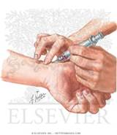
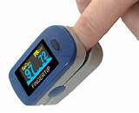
Toepassingen
De rol van allergie
Longfunctieonderzoek in combinatie met allergieonderzoek. Klachten provoceren. In laten ademen met b.v. huisstofmijt.
De invloed van en de gevolgen voor inspanning
Tijdens spirometrie de patiënt laten fietsen of hardlopen. Zuurstof gehalte controleren d.m.v. saturatiemeting of arterie punctie.

Slide 17
Toepassingen
Onderzoek naar luchtwegmedicijnen
medicijn laten inhaleren. Helpt het? …dan heeft de patiënt astma!
Rol bij hyperreactiviteit
Onderzoek naar inhalatie van histamine; bij weinig histamine ernstige vernauwing luchtwegen (hyperreactief);

Slide 18
Peak flow-meting (piekstroommeting)
Maximale expiratiesnelheid meten
(= uitademing)
Bij astmatische en chronische bronchitis zal de gevonden waarde laag zijn

Slide 19
Protocol: Peakflow bij een patiënt afnemen
Controleer: patiënt mag een half uur voor het onderzoek niet roken,
15 minuten geen inspanning geleverd hebben.
Patiënt moet rechtop staan
Breng het disposable mondstuk op de peakflow meter aan
Zet de piekstroommeter zo nodig op nul
Laat de patiënt de meter vasthouden als een blokfluit en zorg ervoor dat de schaalverdeling en het uiteinde niet bedekt worden door de vingers.
Laat de patiënt, na langzaam en zo diep mogelijk ingeademd te hebben zo hard hij kan uitblazen (lang uitblazen is niet nodig)
Let erop dat de patiënt tijdens het uitademen het mondstuk tussen de lippen en tanden neemt.
Laat dit in totaal 3 x doen en noteer de hoogste waarde
Eventueel na 15-30 minuten na luchtwegverwijding (medicijnen) onderzoek herhalen

Slide 20
Normaal waarden Piekstroommeter

Slide 21
Piekstroom / astma
Astma patiënten hebben immers een sterk gedaalde piekstroom tijdens een astma aanval. Men is zich hier niet altijd van bewust en de peakflowmeter is dan aangewezen om een objectieve vaststelling van de piekstroom toe te laten

Slide 22
Praktijk
Normaal waarden? Vitale tekens per leeftijd
Lichaamstemperatuur:
Hartslag
Aantal ademhalingen per minuut
Bloeddruk
Peakstroommeting
Saturatiemeting

Slide 23
Extra Informatie over Piekstroom
Zie aantekeningen hieronder
Notes:
Peak Flow Meter FAQ
Wat is de piekstroom?
Waarom de piekstroom meten?
Hoe een peakflowmeter gebruiken?
Wat met de andere spirometriewaardes?
Saturatie FAQ
Wat is de piekstroom?
Een debiet is de hoeveelheid vloeistof of gas die per tijdseenheid ergens door stroomt.
De piekstroom of peak (expiratory) flow is het hoogste debiet dat men kan uitblazen en wordt gemeten ter hoogte van de mond. Peak flow wordt uitgedrukt in aantal liter per seconde of per minuut.
Waarom de piekstroom meten?
Men stelt vast dat bij mensen met een longprobleem, zoals astma of COPD, de piekstroom gedaald is.
Vooral bij astma patiënten is het middel bij uitstek om de ziekte op te volgen. Astma patiënten hebben immers een sterk gedaalde piekstroom tijdens een astma aanval. Men is zich hier niet altijd van bewust en de peakflowmeter is dan aangewezen om een objectieve vaststelling van de piekstroom toe te laten.
Hoe een peakflowmeter gebruiken?
Voor het uitvoeren van een test met de peakflowmeter zet men het apparaat aan de mond en blaast men met alle kracht zo hard mogelijk uit in de piekstroommeter. Men dient minstens een seconde zo krachtig mogelijk uitblazen in de meter.
Het resultaat kan afgelezen worden op de meetschaal op de zijkant van de piekstroommeter en wordt uitgedrukt in liter/minuut of liter/seconde.
Deze waarden worden vergeleken met de normale waarden van de patiënt. Indien de waarde lager ligt dan normaal kunnen maatregelen genomen worden, zoals het innemen van de medicatie (de puffer).
Wat met de andere spirometriewaardes?
Piekstroom is slechts één parameter van de uitgeblazen lucht. Er zijn nog veel andere waardes die men kan meten op de uitgeblazen lucht. Men kan deze parameters vaststellen met een spirometer.
De belangrijkste spirometrie waardes zijn de éénsecondewaarde (het volume dat men in één seconde kan uitblazen), de FVC (het totale volume dat men kan uitblazen) en de verhouding tussen de 2: de Tiffeneau index.
Met de spirometer kan men patiënten met een longprobleem (zoals astma en COPD) beter opvolgen, maar uiteraard zijn spirometers duurder dan piekstroommeters.

